Slide 1
BEAG青训营结业报告
B组：罗秋月、陈海铮、崔展樵、杨高乐
2024年11月14日

Slide 2
目录
课程1：信号发生器、示波器、基础电路以及阻容匹配
课程2：探测器与数据获取以及数据处理
课程3：核物理常用软件：ROOT、GEANT4、FLUKA
课程总结

Slide 3
课程1：信号发生器、示波器、基础电路以及阻容匹配
核物理实验中，我们通常面对的是来自各种核探测器的脉冲信号。因此与脉冲信号传输、整形以及采集相关的各种基础电路和阻容匹配原理是必须掌握的，而信号发生器与示波器是我们学习这些电路知识以及调试探测器电子学系统的必备工具。
示波器：
主要用于直观、实时的展示信号的波形、幅度、脉宽等信息；
注意示波器的阻容匹配，triger触发条件，交、直流耦合；
示波器阻抗一般有50$Ω$和1M$Ω$两档，根据待测电路选择；
Triger设置包括：触发源、触发电平、上升沿与下降沿触发、脉宽触发等，模式包含auto、normal、single；
交流耦合模式一般用于测量基线偏置较大的信号，但此模式下无法测量信号基线；

Slide 4
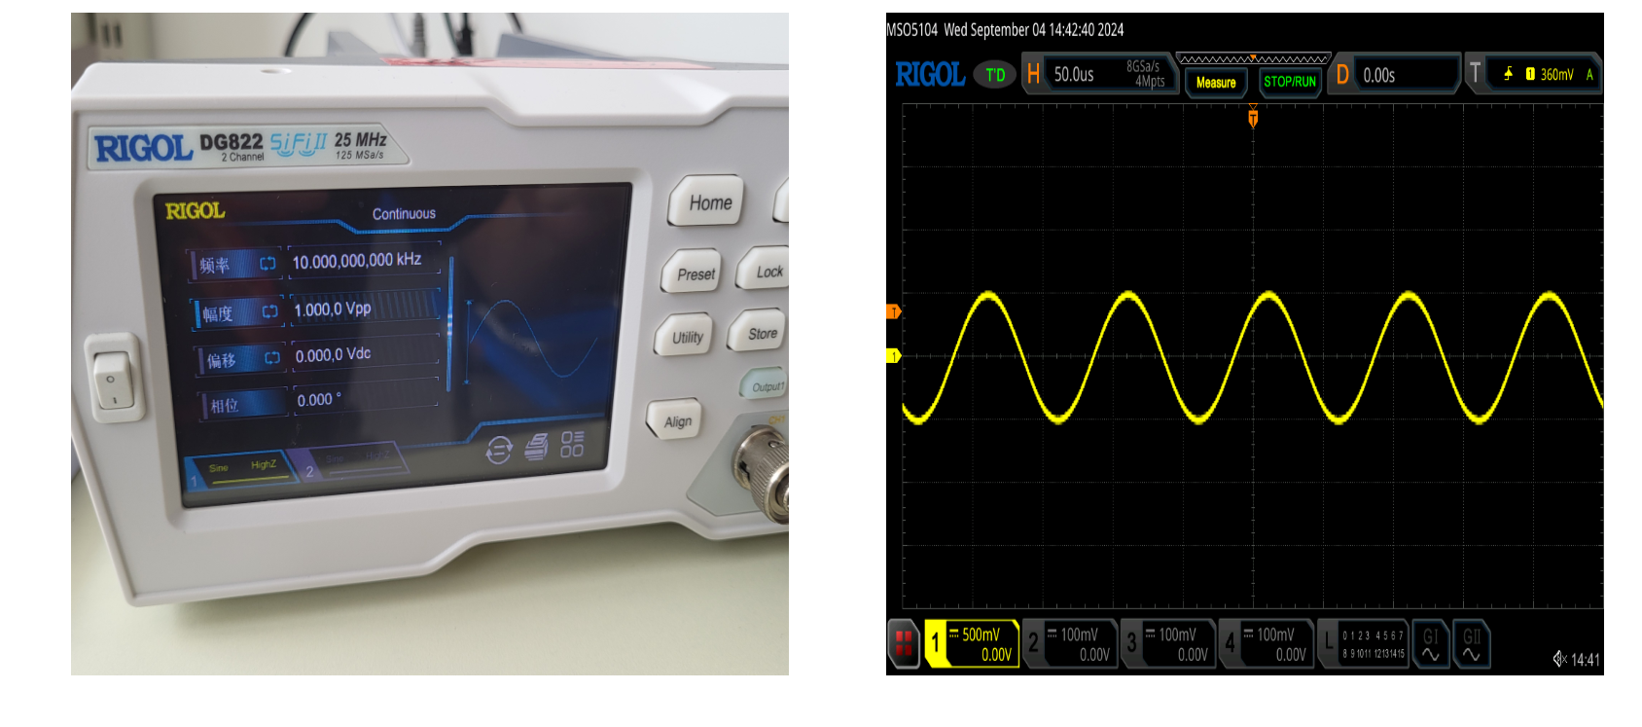
信号发生器：
通常用于产生特定幅度、周期的正弦、方波、指数、高斯、噪声及其组合的脉冲信号；
通过信号发生器的burst模式可以使得脉冲信号的产生频率与脉冲波形自身的频率无关；
信号发生器一般有3种出发模式自动触发是信号发生器常用模式，手动触发只在 burst 模式下有效，不能使用信号发生器自身产生的信号作为另一通道外部触发的外部信号。

Slide 5
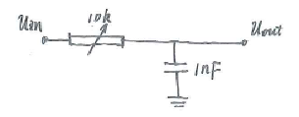
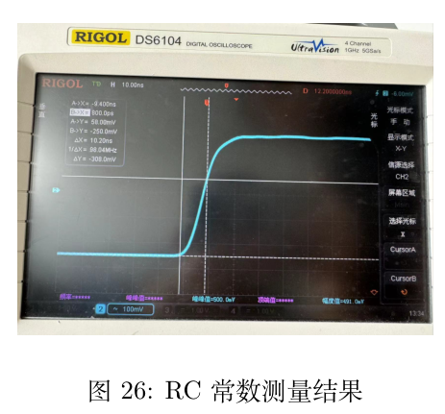
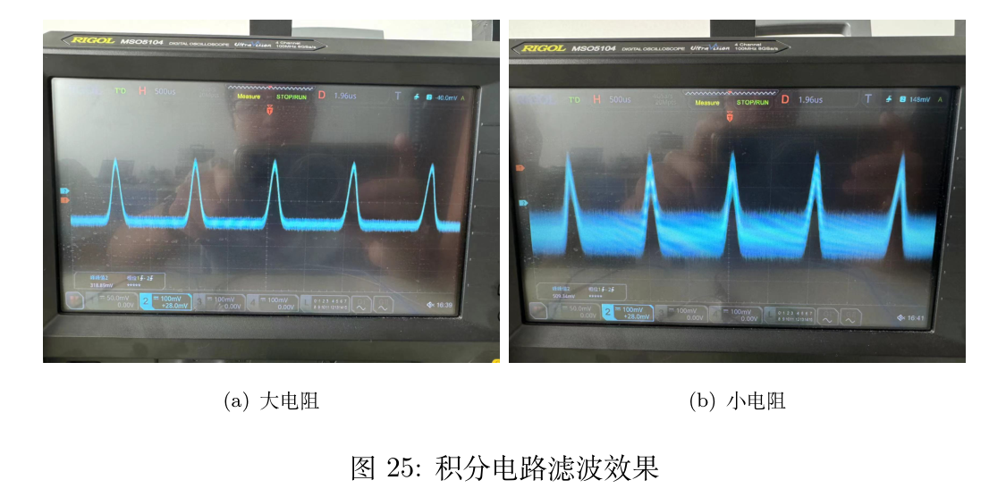
RC电路：
RC电路可以用于低通滤波；
RC电路的时间常数为电阻R*电容C，可通过方波信号上升沿上升至63%所需时间的方法测量；
当脉冲信号宽度远小于RC时间常数时，RC电路可作为积分电路；
RC电路图

Slide 6
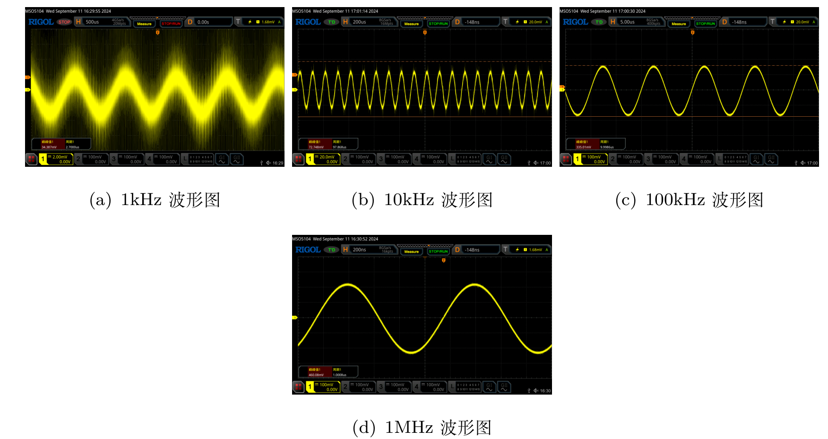
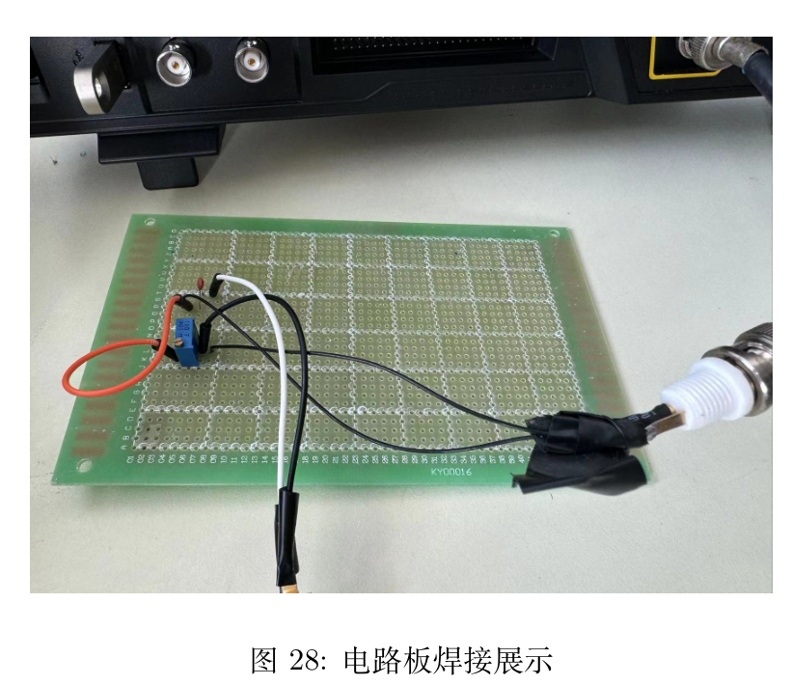
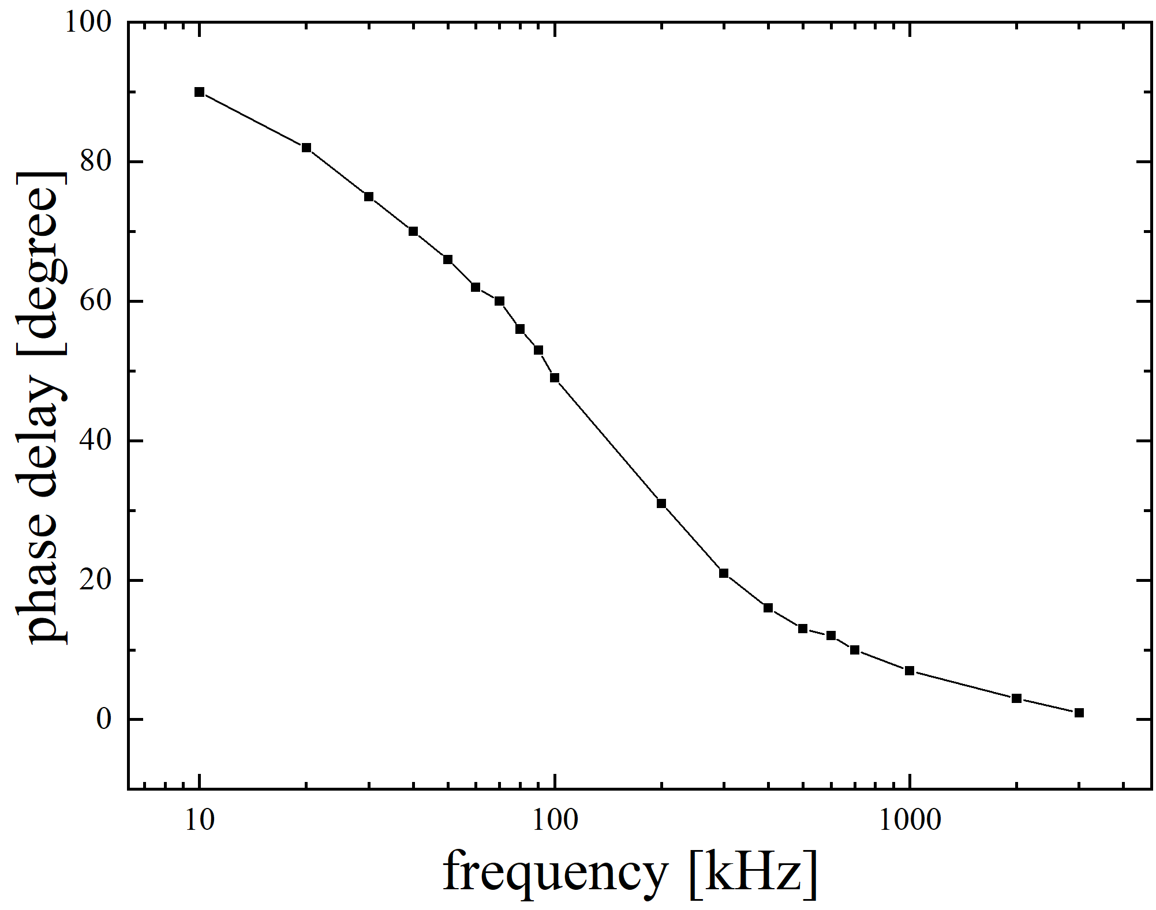
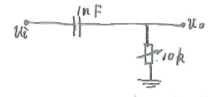
CR电路：
CR电路可以用于高通滤波；
CR电路的时间常数为电阻R*电容C，也可通过方波信号下降升沿上升至63%所需时间的方法测量；
当脉冲信号宽度远大于RC常数时，CR电路可作为微分电路；
CR电路图

Slide 7
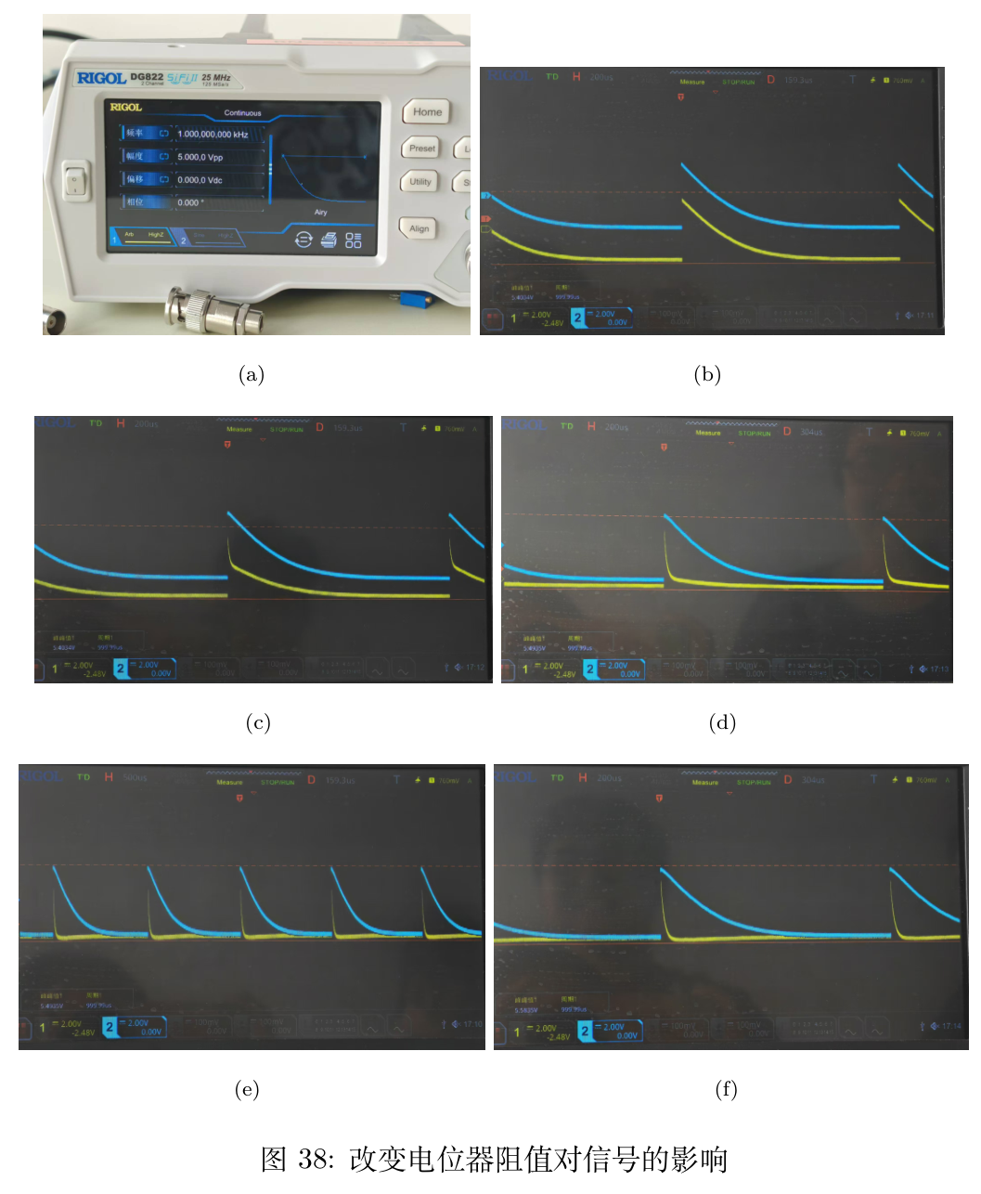
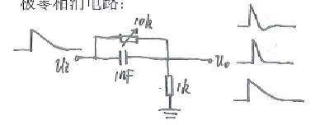
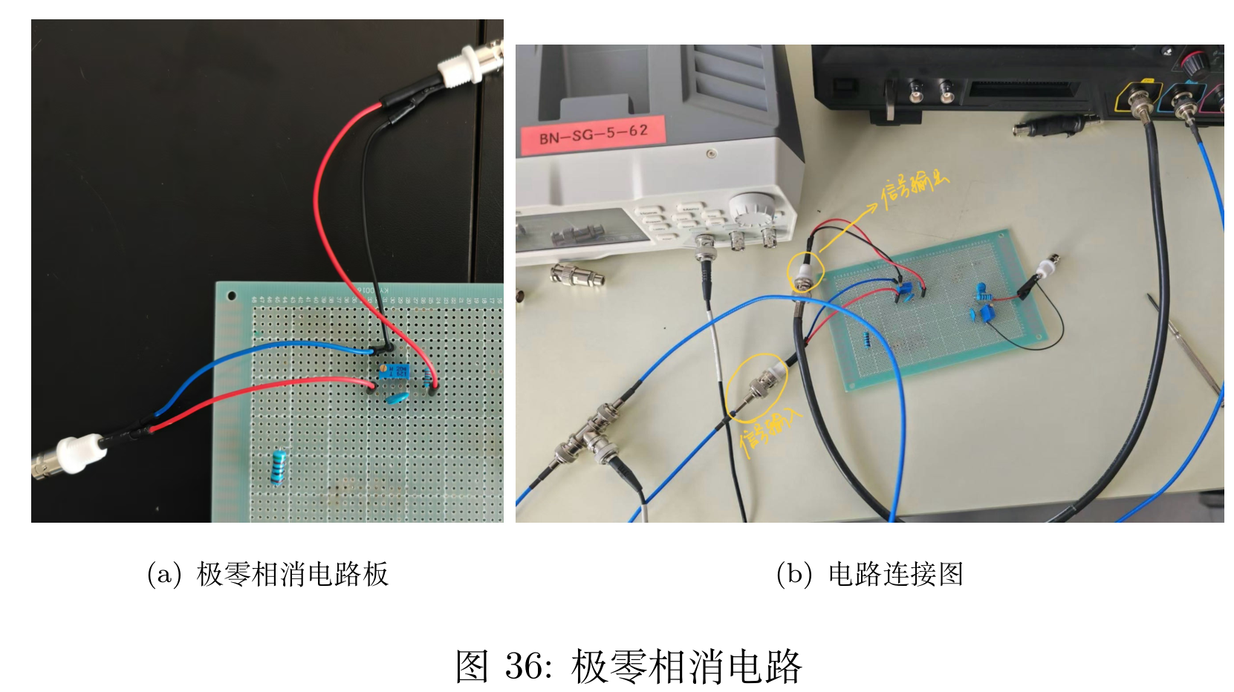
极零相消电路：
极零相消电路主要用于解决指数衰减信号经过CR微分电路后造成的下冲现象；
极零相消电路

Slide 8
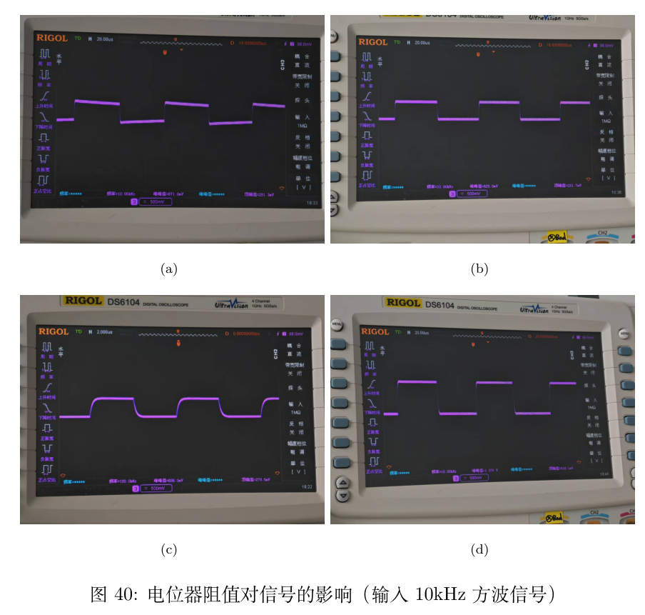
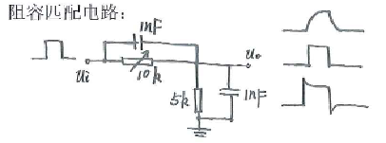
阻抗匹配：
阻抗是电路中电阻、电感、电容对交变信号阻碍作用的统称。
当交变信号到达两种具有不同阻抗的介质界面时，会发生信号反射，导致信号的幅度和形状发生改变；
阻抗匹配电路

Slide 9
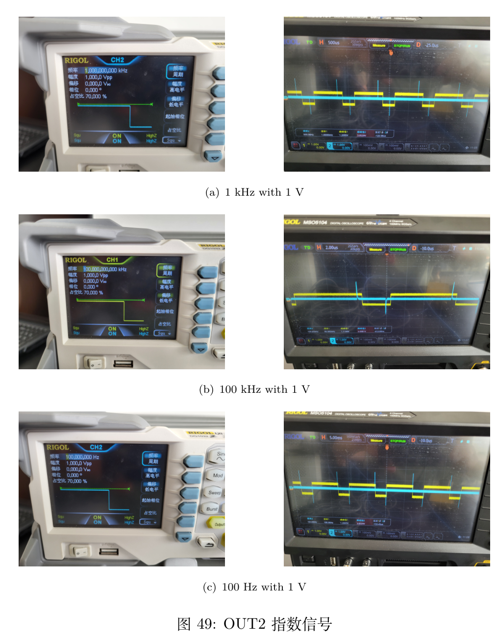
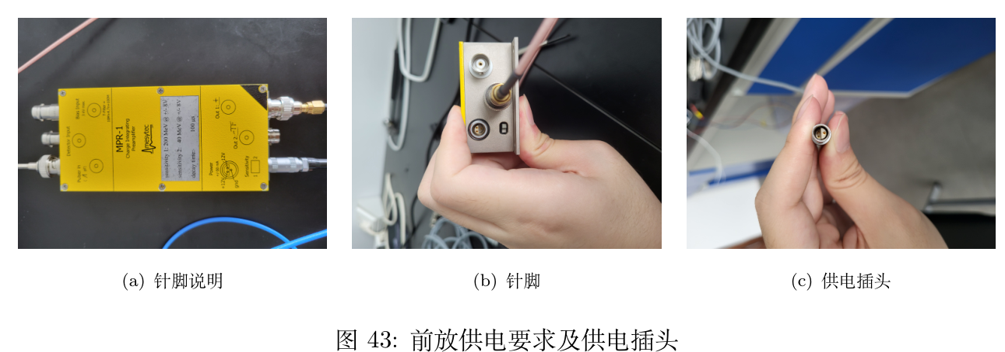
前置放大器：
来自于探测器直接产生的电荷信号非常微弱，难以采集和传输，需要通过前置放大器转化为较强的与电荷信号呈正比的信号；

Slide 10
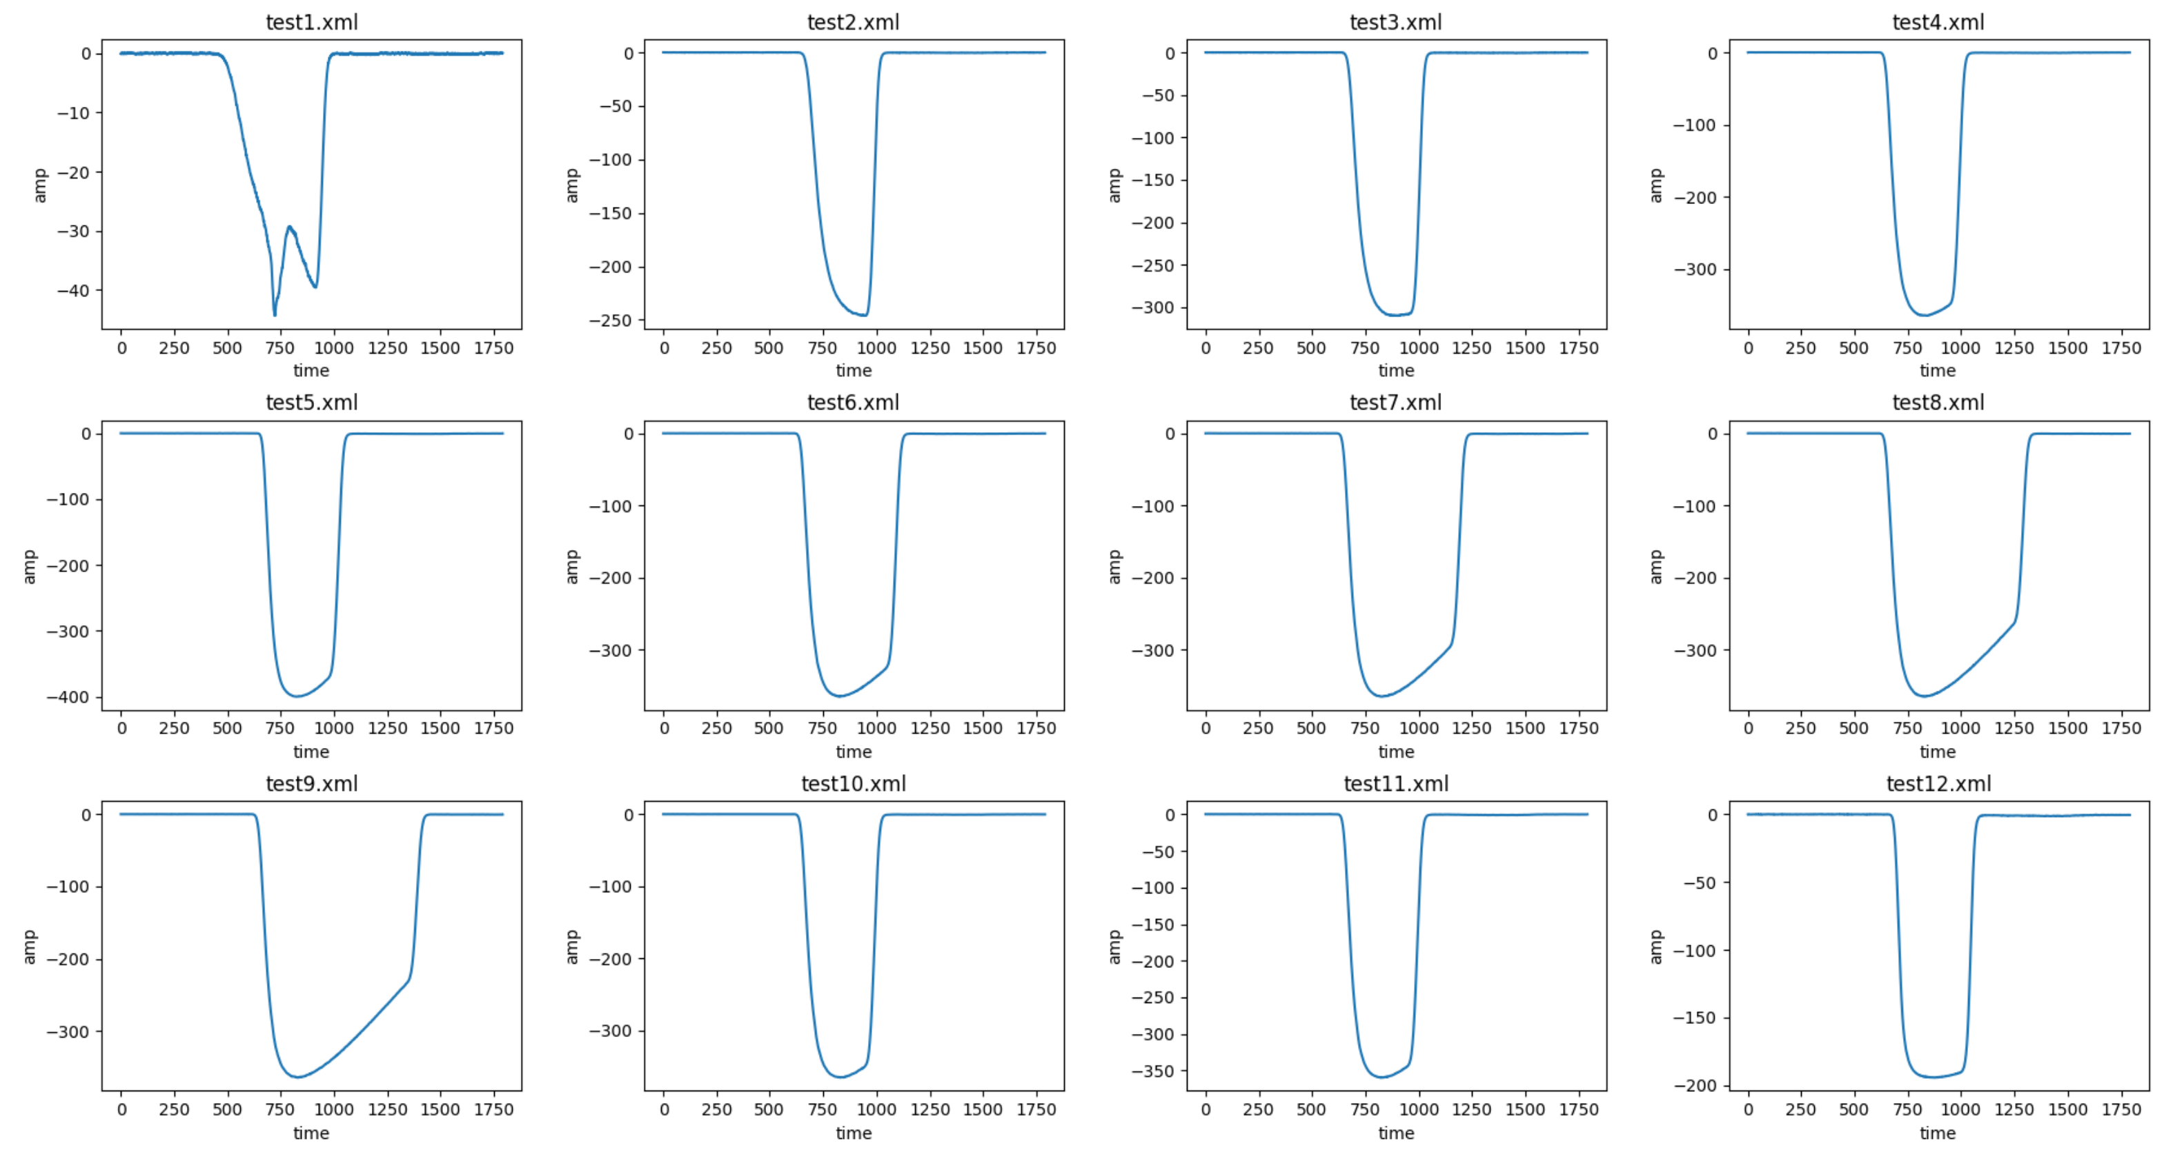
课程2：探测器与数据获取以及数据处理
使用 LED 对 PMT 进行测试
test1：1kHz，2.6V，400ns；
test2：1kHz，2.8V，400ns；
test3：1kHz，2.9V，400ns；
test4：1kHz，3.0V，400ns;
test5：1kHz，3.1V，400ns;
test6：1kHz，3.0V，500ns；
test7：1kHz，3.0V，600ns；
test8：1kHz，3.0V，700ns；
test9：1kHz，3.0V，800ns；
test10：100Hz，3V，400ns；
test11：10kHz，3V，400ns；
test12：100kHz，3V，400ns；
改变LED参数后PMT波形的变化趋势

Slide 11
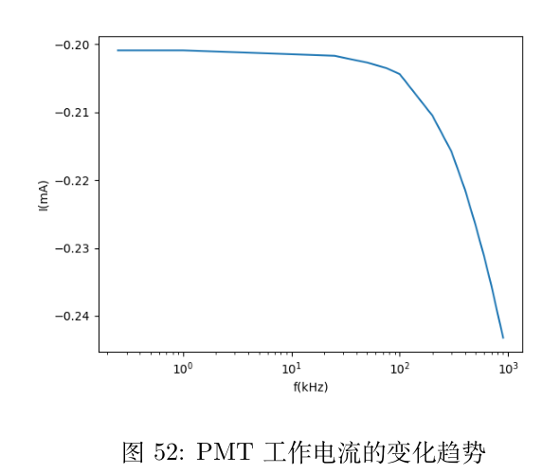
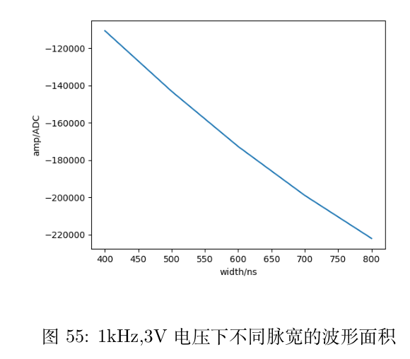
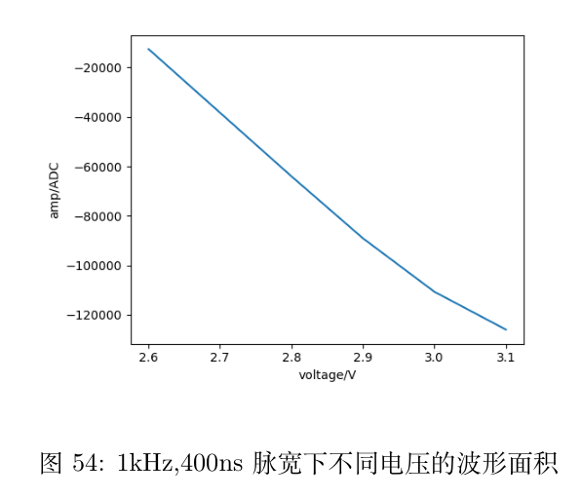
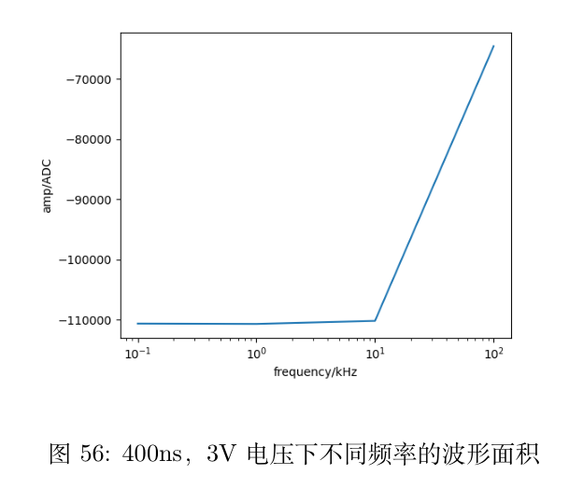
PMT工作电流和波形面积随LED参数的变化趋势

Slide 12
课程3：核物理常用软件：ROOT、GEANT4、FLUKA
FLUKA是Monte Carlo模拟多粒子输运的代码，可以用于计算核反应产物、能力沉积及计量分布、初级粒子及次级粒子的能量和空间分布等信息，对低能区的中子反应计算更准确，多线程优化更好，但输入和输出格式比较固定；
root是基于C++的数据分析软件框架，具有高效的数据存储、访问和查询系统，先进的统计分析以及科学的可视化算法；
GEANT4也是Monte Carlo模拟多粒子输运的代码，与FLUKA的功能类似，但具有更灵活的信息输出接口，还支持CAD模型导入；

Slide 13
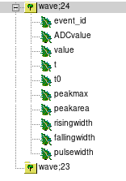
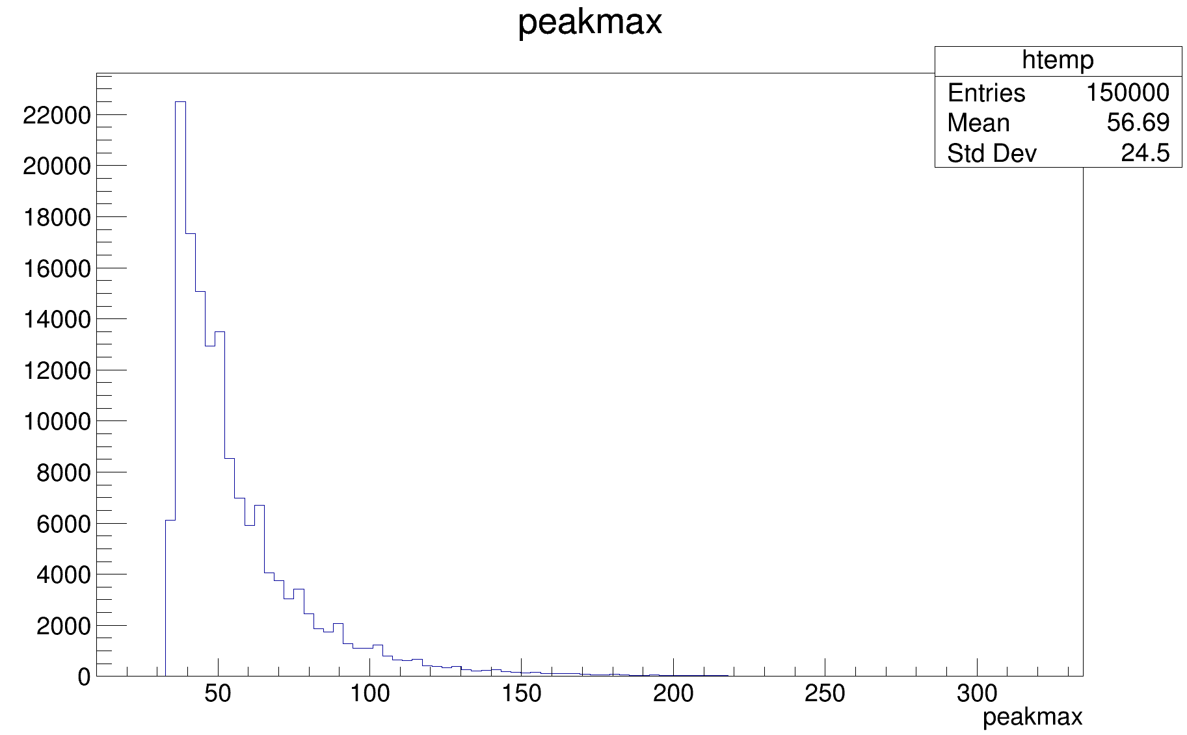
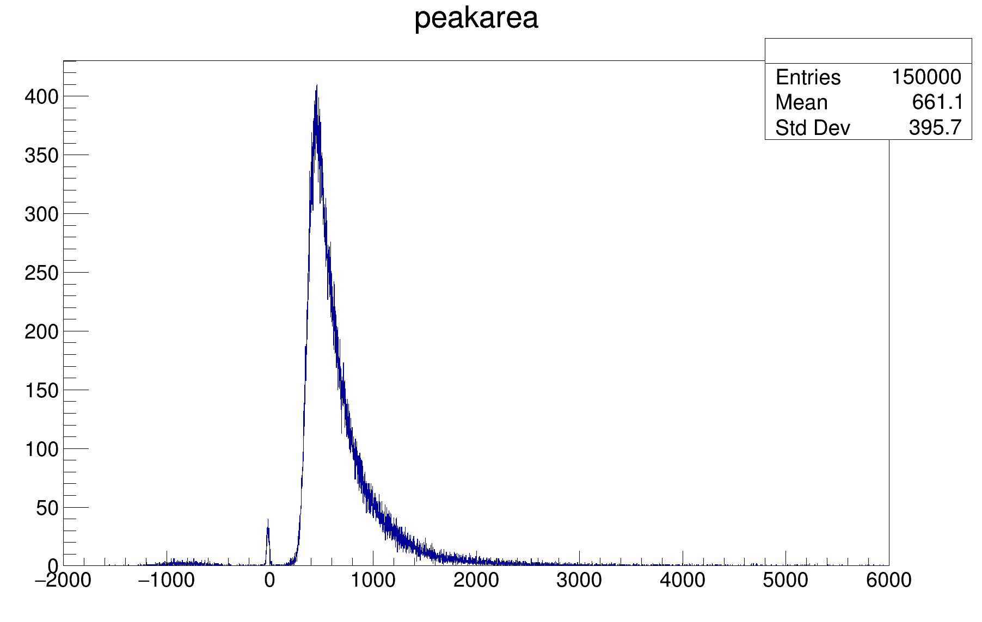
课程3：ROOT——宇宙线探测数据分析
ADCvalue扣除基线后，设置阈值为11.5；
采样值第一次过阈时间即为时间起点
count
count
Arb. unit
Arb. unit

Slide 14
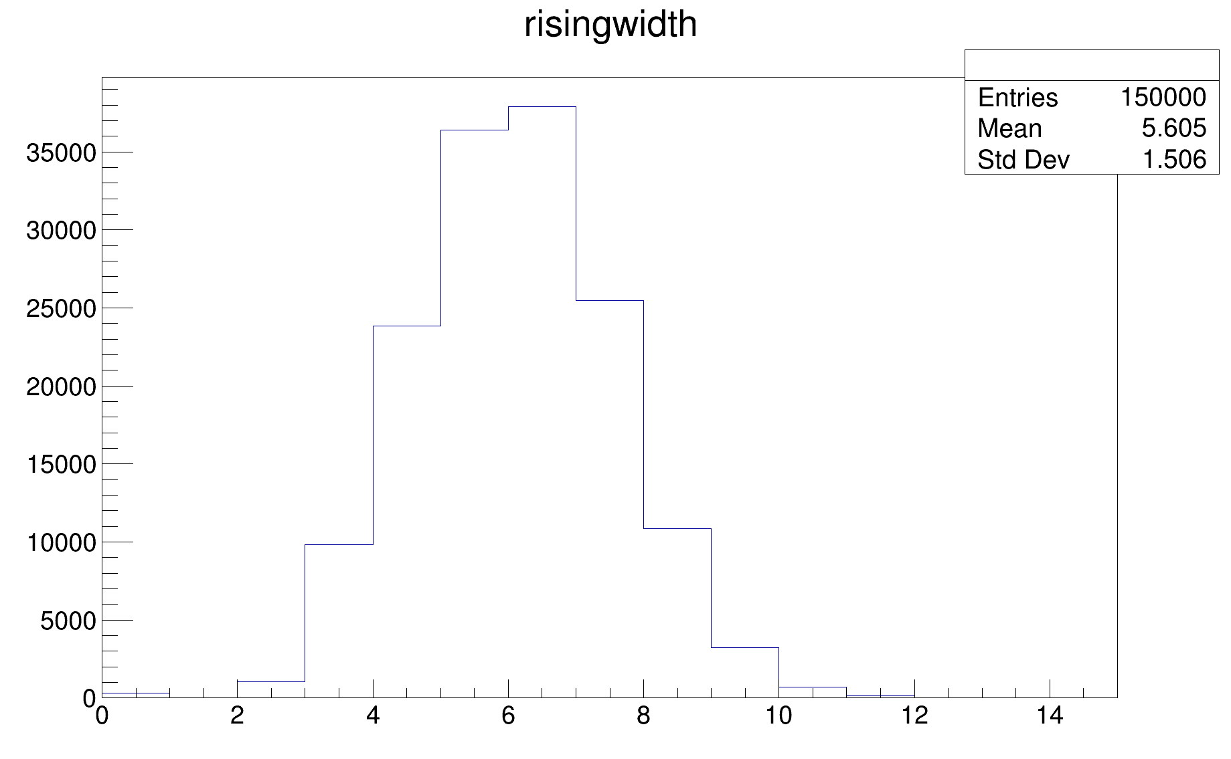
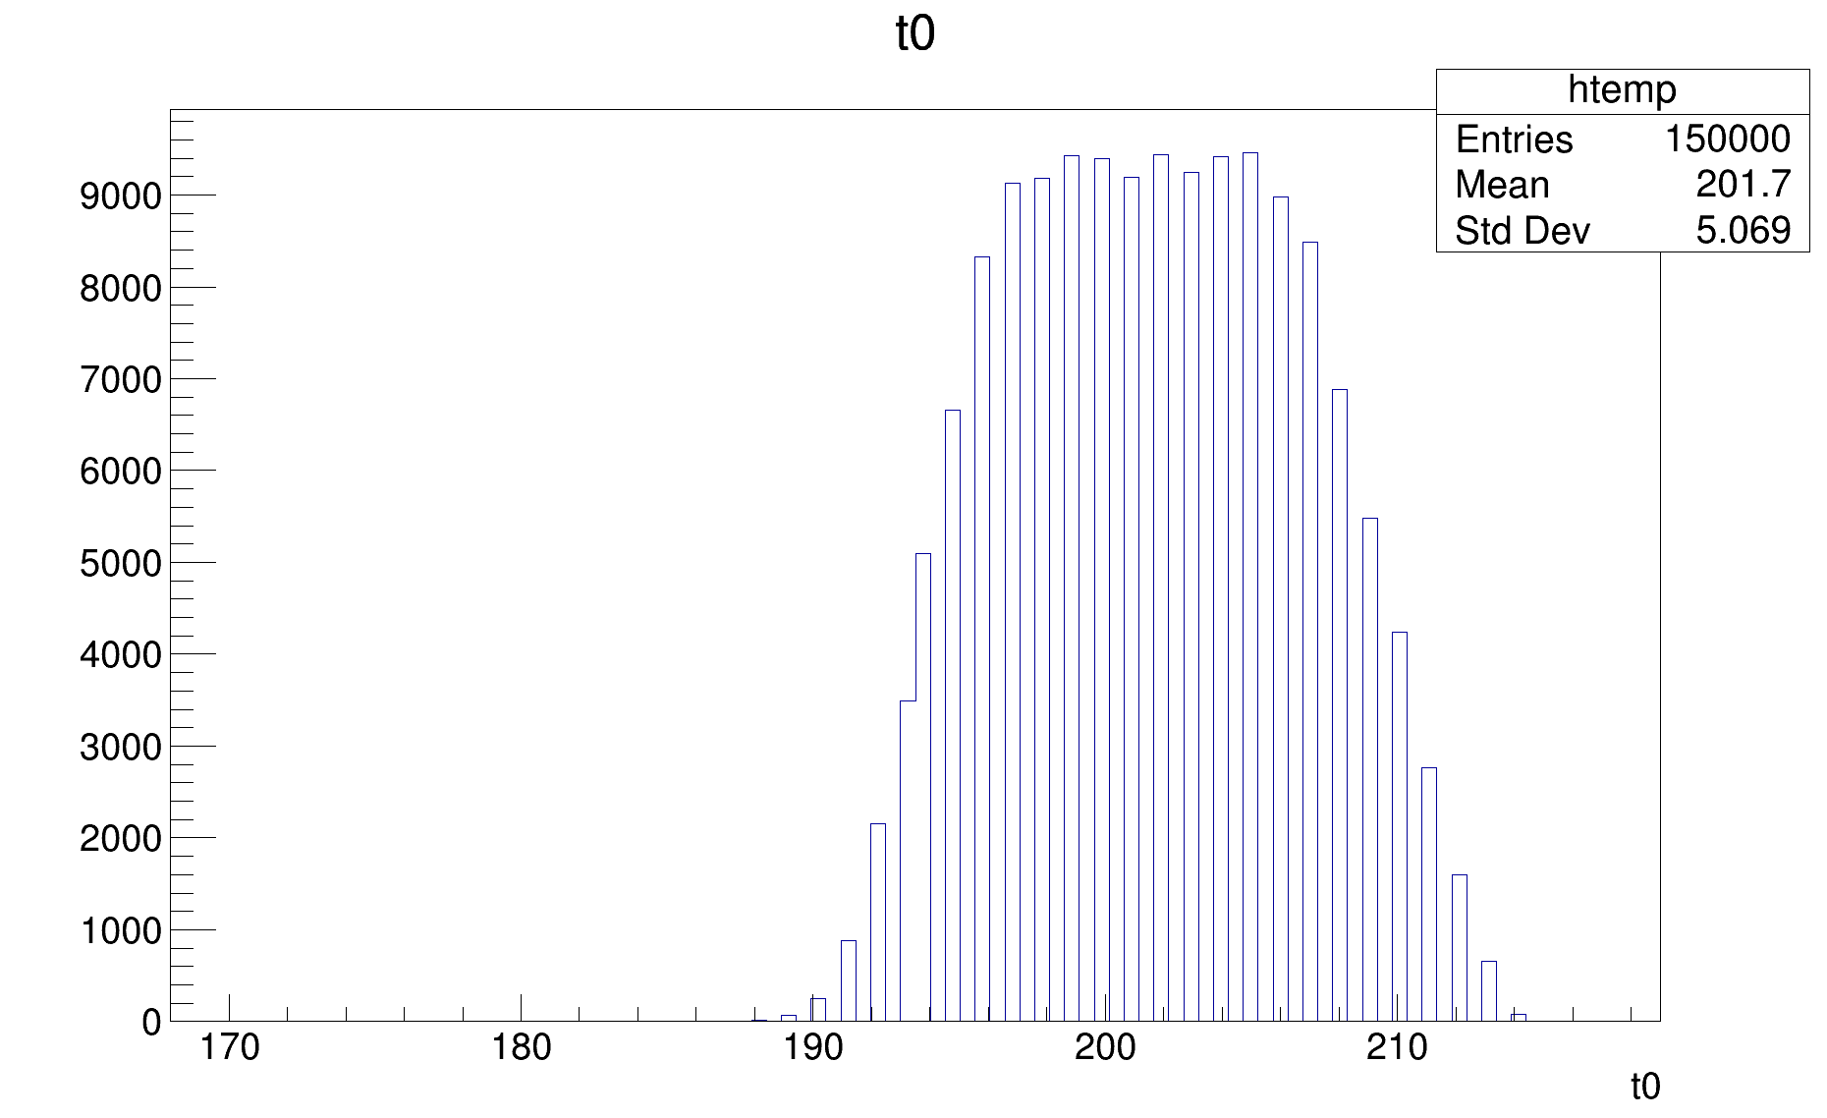
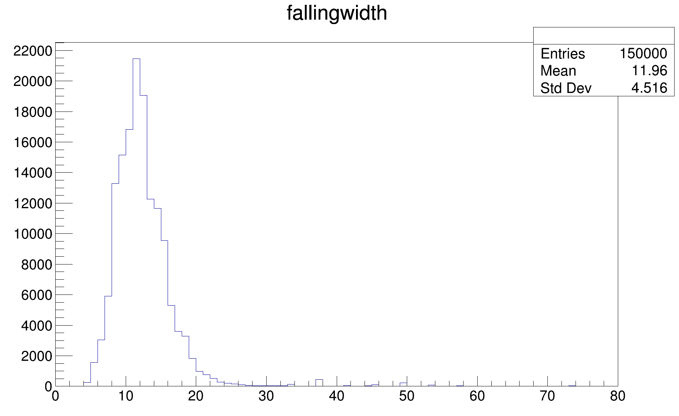
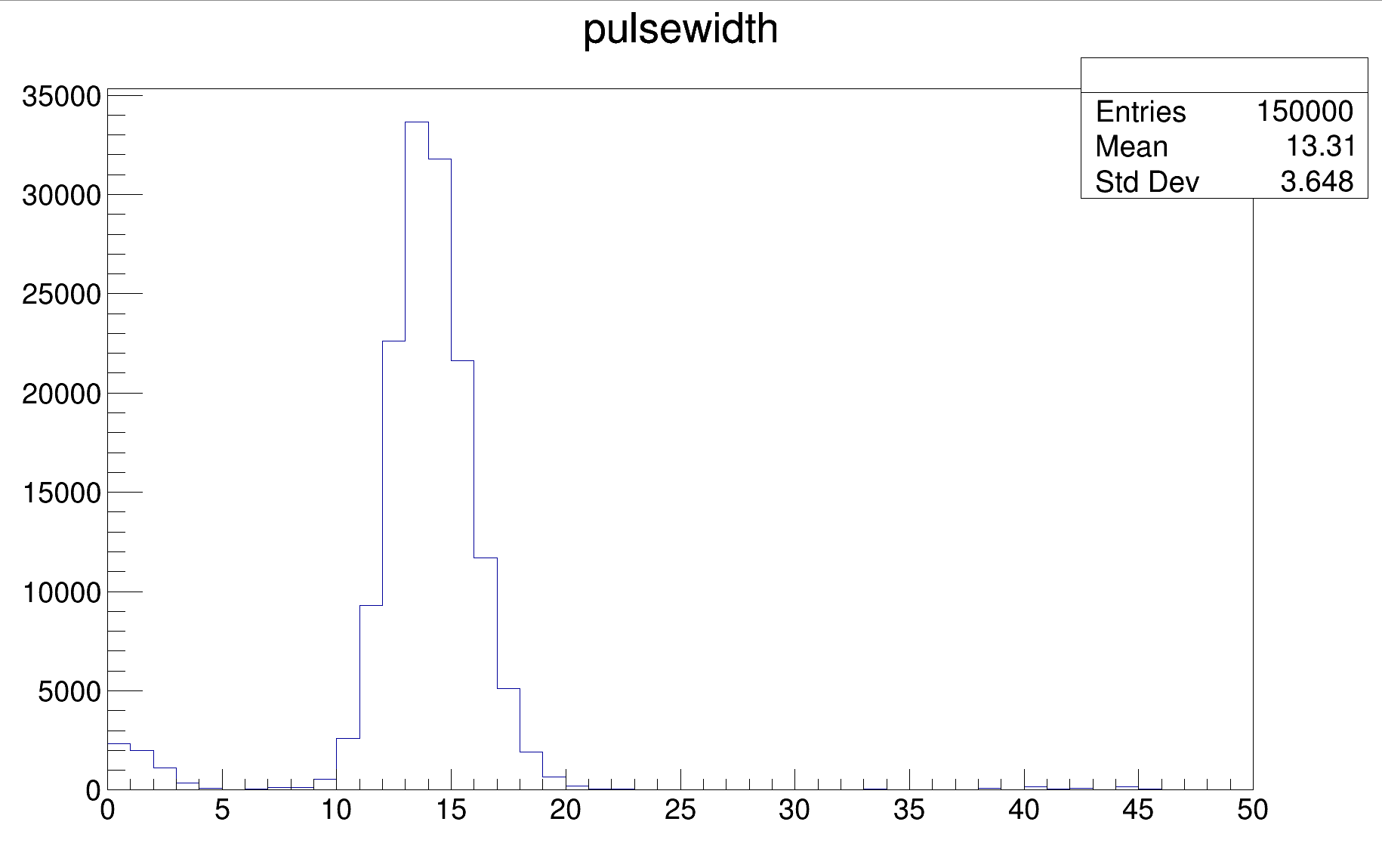
课程3：ROOT——宇宙线探测数据分析
count
count
/ns
/ns
count
count
/ns
/ns

Slide 15
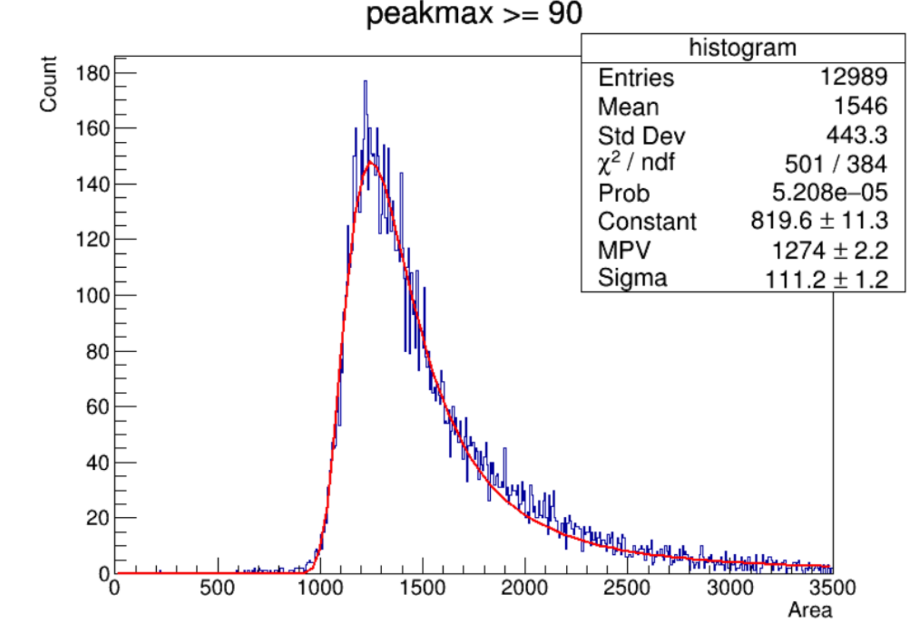
利用闪烁体 +PMT 探测系统和 DT5751 对宇宙线进行数据采集，共获取150000 组波形数据以供分析
通过波形分析获得的宇宙射线的波形面积谱，并利用朗道分布对其进行了拟合

Slide 16
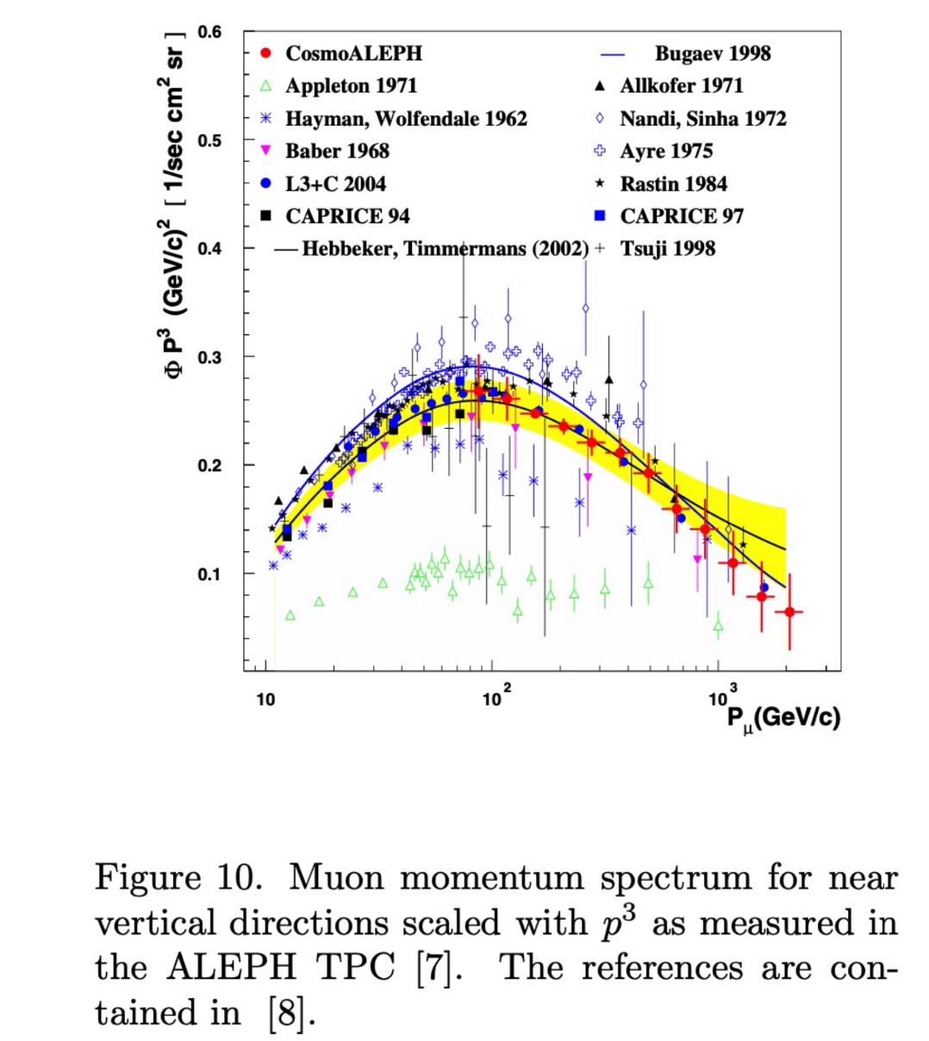
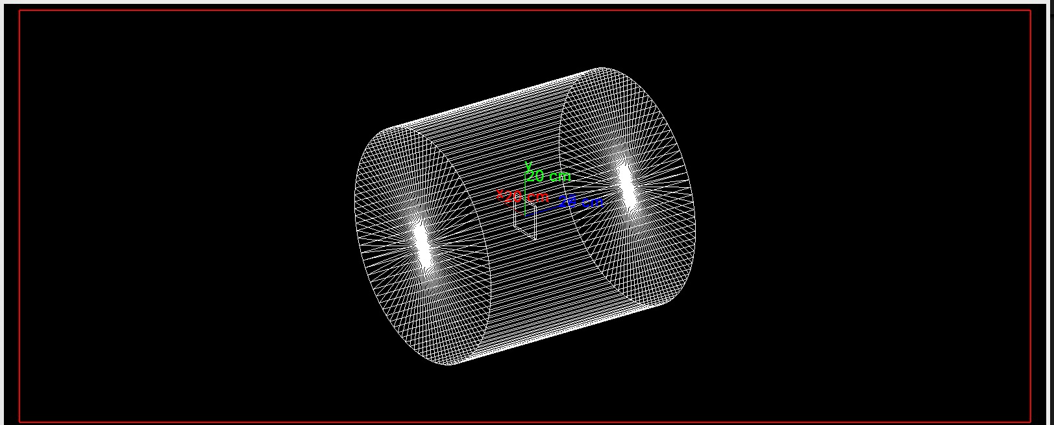
课程3：Geant4——模拟muon在闪烁体中的能量沉积
模型参数：
Box，150*150*10mm
材料，C₈H₈，1.05g/cm³
粒子mu+，能量分布如右图
入射方向，垂直于闪烁体z轴

Slide 17
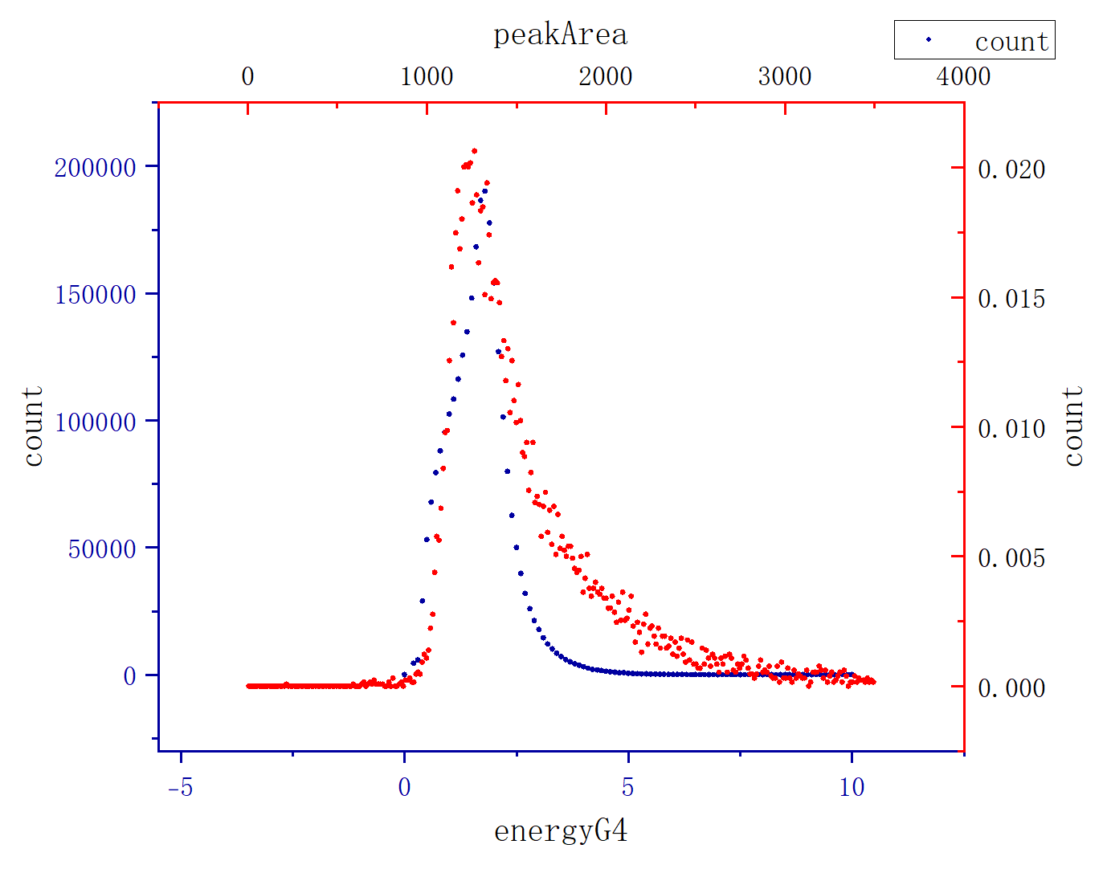
课程3：Geant4——模拟muon在闪烁体中的能量沉积
模拟结果：
能量沉积分布在“低能”部分符合较好而分布“高能”部分匹配较差。
模拟过程中仅考虑了垂直于大地入射的粒子，而未考虑平行于大地的情况，或与此有关

Slide 18
课程总结
本次青训营的三个课程由浅至深展示了科研工作的基本流程：
课程一让我们熟悉了实验室的基本操作流程；
课程二让我们了解了全套实验的开展方式；
课程三让我们尝试了对实验数据进行分析和验证。
收获与感悟：
实验的开展并不容易，需要进行团队协调合作才有可能得到比较好的结果；
科研工作是积累的过程，需要脚踏实地稳步前行。
B组全体同学：感谢各位老师的指导与同学们的合作帮助。

Slide 19
谢谢！

